Slide 1
Estado do Rio de Janeiro
Prefeitura Municipal de Seropédica
Decreto n°. 2500 de 19 Dezembro de 2023
Abre crédito suplementar no valor total de R$ 2.000.000,00 (Dois milhões de rears), para fins que se especifica e da outras providências.
O Prefeito Municipal, no uso de suas atribuições legais e constitucionais, em conformidade com a lei n°: 791/22 de 26 de Dezembro de 2022 (Lei que instituiu o orçamento de 2023): Decreta:
Artigo 1° - Fica aberto crédito suplementar as seguintes dotações orçamentárias: Dotações suplementadas:
FUNDO MUNICIPAL DE SAÚDE
2305.10.301 .005.2015
3390.30.05 (1600).......................R$
2.000.000,00
2.000.000,00
Total.................................................R$
Artigo 2º - 0s recursos para atender Crédito Suplementar advirão de Superávit Financeiro ocorrido no exercício anterior, fundamentado no parágrafo 1°, inc.I do artigo 43 da Lei Federal 4320/64, conforme memória de calculo demonstrado abaixo:
Memória de cźleulo do superávit financeiro apiirado no balanço patrimoniał.
BALA8Ç0 PßTRIMONIAL
SIIPERÁVIT NA FONTE 1ö00 (sits)
At ivo Finance i ro
BanGos
Saldo em 14.379.184,23
31/12/2022
Pass ivo Financeiro
D.D.0
Reetos a Pagar mo processados
dos exercícios aateriores
6. 379, 08
383.123,27
‘ Restos s Pagar processados dos exercícios anteriores.
428.74ß,2S
Restos a Pugar mo processudo do exercício.
26S.328,45
Restos a Pagar processado do
92.683,13
Total 14. 3ï9. 184, 23 Total 14. 379. 184, 23
Obs. Mediante o resumo acima extraído do sistema de contabilidade e anexo 14 da let 4320/64, verificamos a existência de superávit financeiro na ordem de R$ 13.202.924,05 (Treze milhões, duzentos e dois mil, novecentos e vinte e quatro reais e vinte e três centavos), na fonte de recursos 1600 (SUS), a mesma era a antiga fonte 04 (SUS).

Slide 2
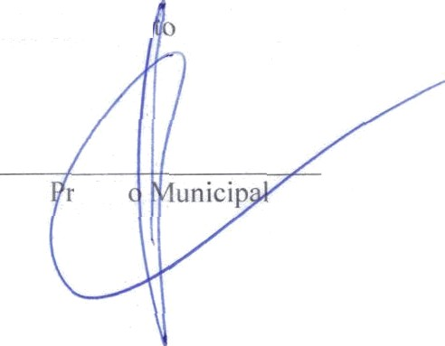
ĄtİVO |  |  |  | Passivo
c/c 41258—9 łfED HIP. 0I |  |  |  |  | 22. 300, 96
c/c 48748—1 FINAN. ATENÇAO BÁSICA |  |  |  |  | 121. 588, 52
c/c 52791-2 PROC. FńRIlÁCIA POPULH |  |  |  | 15. 043, 24
c/c 624003—5 POUPANÇA GESTfiO SIJS |  |  |  | 952. 105, 81
c/c 624011—3 FARIIÁCIA BASICA c/c 624012—1 ATENÇÃO BÃS PAß |  |  |  | 82, 36
 |  |  |  | 239. 567, 86
c/c 624017—2 FARIIACIA POPULAR |  |  |  | 115, 70
c/c 66—80 FIIS—C ESP. REG c/c 7244-0 CONTA POUPANÇA |  |  |  | 21. 689, 08 254. 615, 87
c/c 624033-4 EST. R. S. A. T c/c 624035-0 ESTR. REDE c/c 64-1 PAB FIX0 |  |  |  | 255. 923, 70
 |  |  |  | 605. 572, 12
 |  |  |  | 1, 00
c/c 624054—7 SIJS Cms te to 7. 382. 950, 72 c/c 624055—5 ESTR. DA ATENÇAO Á SAÚDE BIJCAL 4. 507. 627, 29
Total |  |  |  |  | 14.379.1B4,23
1 — O saldo para abertura de Credito Suplementar por Superávit Financeiro para este decreto é no valor de R$ 13.202.924,05, confotme tabela abaixo.
 | Valor
Superávit no exercício anterior apurado (Fonte 04) | 13.202.924,05
Decreto 2366/23 | 9.1100.000,00
Saldo Para abertura de Super$vit (Fonte 04) | 4.202.924,05
Artigo 3º - Revogadas as disposições em contrário, publique-se, afixe-se e cumpra-se.
Gabinete do Prefei , 19 de Dezembro de 2023.
efeit

